Slide 1
Indicador de Precisión Posicional Planimétrica

Slide 2
Presentación
Línea estratégica.- Regresar a lo básico y mejorar
Precisión Posicional (ASPRS,2015)
Alineados con las áreas estadísticas

Slide 3
Revisión de la prueba piloto de 2017-2018

Slide 4
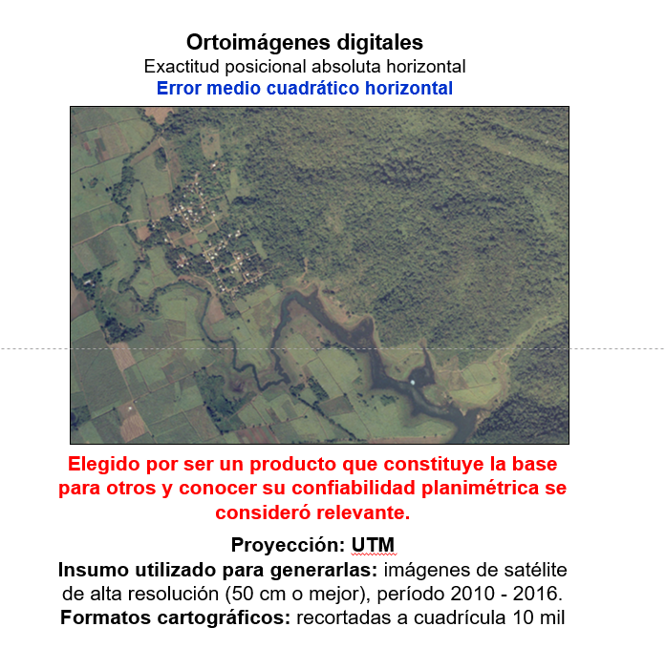
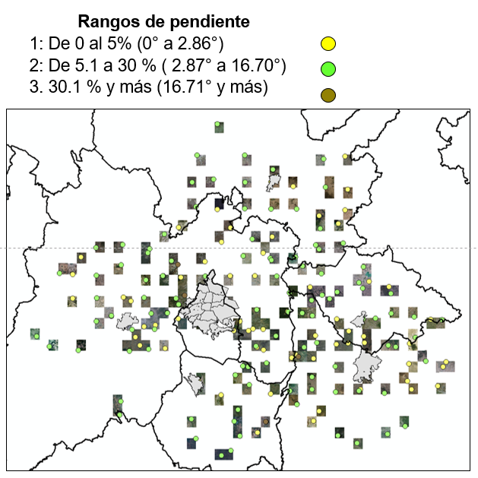
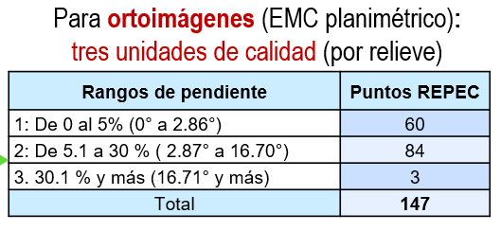
Revisión de la prueba piloto de 2017
Antecedentes
Propósito
Condiciones y supuestos
Algoritmo
Resultados

Slide 5
Conclusiones

Slide 6
Conclusiones
Diseño inicial: No se hicieron explícitas las condiciones y los supuestos. |  | Al hacerlo, fue evidente que esta prueba no es adecuada para evaluar ortoimágenes. Con esto se apunta a mejoras en el diseño de pruebas de este tipo.
Resultado: Evaluó la propagación del error de posición derivada del método fotogramétrico, encontrando que: Cumple con el estándar de precisión posicional establecida por la DGGMA. Esta reflexión marca el alcance del indicador propuesto. |  | En la siguiente etapa deberá de diseñarse una o más pruebas piloto para sustentar el alcance del indicador de precisión posicional a los conjuntos de datos de la carta topográfica.
Hipótesis: Para evaluar los productos de información geoespacial se requiere de diferentes indicadores de precisión posicional. |  | Se analizará el concepto de calidad de los productos de información geoespacial desde distintas perspectivas conceptuales (incluye la precisión posicional pero también otros elementos como la oportunidad y la precisión relativa). Se requiere continuar con la revisión de literatura en aseguramiento de calidad en información geoespacial a nivel nacional e internacional. Se plantea la necesidad de conformar grupos de trabajo técnicos que permitan avanzar en el tema.

